Slide 1
FAIRE DES MATHÉMATIQUES À L'ÉCOLE MATERNELLE : À QUELLES CONDITIONS ?
Par Magali HERSANT
Hersant, M. (2022). Faire des mathématiques à l’école maternelle : à quelles conditions ?. Grand N, 110, 4-16.
Professeur en Sciences de l’éducation et de la formation à l’Université de Nantes
Didacticienne des mathématiques
Sous la supervision du professeur Yann Lhoste
Présenté par Florian Crobeddu
Salma Asshidi

Slide 2
Table des matières
1
Introduction
2
Le choix des situations
3
Situation didactique
4
Conditions nécessaires
5
Intérêt pour la formation des enseignants

Slide 3
Introduction
Dans cet article, l’auteur identifie des conditions didactiques à l'apprentissage des mathématiques à l'école maternelle. Elle s’appuie pour cela sur le cadre de la théorie des situations didactiques (Brousseau, 1998) et la notion de situation-problème (Douady, 1984).
1
L'école maternelle constitue le lieu de la première rencontre des élèves avec l'école et, en particulier avec les apprentissages mathématiques.
2
Des travaux montrent que cette école est parfois aussi déjà un lieu de création des premières inégalités scolaires, y compris dans les apprentissages mathématiques.
L’élève construit des connaissances en se confrontant à des situations problématiques qui lui renvoient de l’information sur ses actions, ce qui lui permet d’adapter ses connaissances et ses actions pour les situations ultérieures.
3
4
Les savoirs doivent être dépersonnalisés et partagés dans la classe.

Slide 4
Quels enjeux pour l'enseignement des mathématiques à la maternelle ?
La question des savoirs
Installer un certain rapport aux mathématiques
L'identification des savoirs qui doivent faire l'objet d'apprentissages à l'école maternelle apparaît comme une condition indispensable, d'une part, pour décider de la pertinence de proposer une situation au regard des apprentissages déjà réalisés par les élèves et, d'autre part, pour permettre un processus d'institutionnalisation.
Il est essentiel de faire en sorte que l'élève n'envisage pas les mathématiques comme une discipline où une proposition est décrétée correcte ou pas « parce que l'enseignant l'a dit », ni où réussir consiste seulement à faire comme l'enseignant l'a dit ou montré.

Slide 5
Le choix des situations
Pourquoi travailler sur fiche n'est pas satisfaisant ?
Proposer des situations-problèmes
Permettre à l'élève d'entrer dans le problème
L'usage de fiches à l'école maternelle répond à un besoin de disposer de traces de l'activité des élèves lorsqu'ils sont en ateliers autonomes, traces utiles aux enseignants et disponibles pour les parents. Cependant, ce type de travail n'est pas satisfaisant pour les apprentissages des élèves malgré l'intérêt qu'il peut présenter en termes de traces.
Les situations-problèmes offrent de bonnes conditions pour permettre des apprentissages mathématiques. Elles doivent permettre à l'élève de s'engager dans la résolution, d'utiliser ses connaissances actuelles, de valider sa solution, et de construire de nouvelles connaissances.
La façon dont l'enseignant présente le problème a un rôle déterminant pour permettre à l'élève d'en imaginer une solution. Elle intervient aussi de façon importante pour installer une situation sur laquelle l'élève sent qu'il peut agir et qu'il a les moyens de « gagner » à l'intérieur d'un cadre clairement défini.

Slide 6
Proposer plusieurs fois une situation et formuler les savoirs
Répétition
Proposer aux élèves des situations-problèmes n'est une option intéressante que si on leur donne la possibilité de s'y confronter plusieurs fois.
Construction
1
2
La construction des connaissances pérennes demande du temps.
Formulation
Institutionnalisation
Il est important de proposer des formulations tout au long de la situation pour dire plusieurs fois de façons différentes les savoirs en jeu.
4
L'élève n'apprend pas seulement en se confrontant à des situations, il apprend aussi parce que l'enseignant organise un processus d'institutionnalisation.
3

Slide 7
Tout ne s'enseigne pas à l'aide de situations-problèmes
Apprentissage de la comptine numérique
L'apprentissage de la comptine numérique relève de l'apprentissage de conventions. Il faut trouver des moyens ludiques de faire répéter les élèves tout en leur faisant comprendre la nécessité de cet apprentissage pour les situations de dénombrement.
Écriture chiffrée des premiers nombres
L'élève doit apprendre à reconnaître que le signe « 4 » correspond à la quantité quatre, mais on a intérêt à lui faire ressentir la nécessité et l'intérêt de cet apprentissage dans des situations où l'échange d'informations sur les quantités ne se fait que par écrit.

Slide 8
Les fonctions didactiques du matériel
Engagement
Validation
Construction
Le matériel permet à l'élève de faire des tentatives et de s'engager dans le problème.
Le matériel a aussi un rôle de validation : il permet à l'élève de savoir s'il a réussi ou pas.
Les informations fournies par le matériel permettent à l'élève de construire les nécessités associées au problème.

Slide 9
La régulation de l'activité des élèves
1
Adaptation
La régulation de l'activité des élèves doit s'adapter à leur niveau de compréhension et de maîtrise du problème.
2
Validation
Pour certains élèves, l'utilisation du matériel de validation reste essentielle pour identifier que leur production ne remplit pas les critères de réussite fixés.
3
Guidage
Le rôle de l'enseignant peut consister à mettre en évidence que la réponse de l'élève ne remplit pas les critères de réussite posés et à pointer les différences.
4
Évolution
Pour les élèves ayant maîtrisé le problème, il n'est pas nécessaire d'insister sur l'utilisation du matériel de validation.

Slide 10
Conditions pour une activité mathématique des élèves
Pouvoir d'agir
1
Permettre à l'élève d'exercer un pouvoir d'agir sur les situations.
Apprentissages
2
Permettre des apprentissages mathématiques pour tous, dans une dynamique collective.
Goût des mathématiques
3
Donner à tous le goût des mathématiques.
Rapport aux mathématiques
4
Installer un rapport aux mathématiques qui permet une émancipation par les savoirs.

Slide 11
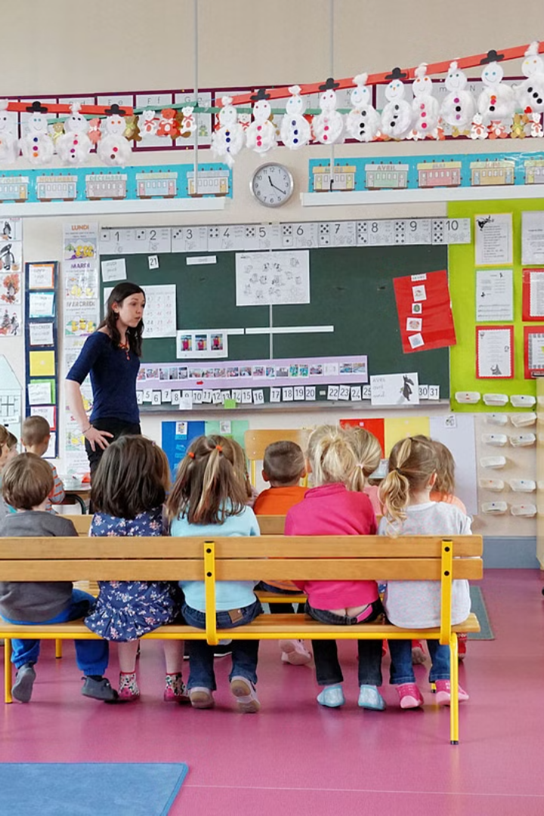
Conclusion
Les conditions renvoient pour la majorité au travail qu'effectue l'enseignant en amont de la réalisation de la situation en classe : identification des savoirs visés, conception et choix d'une situation dont les caractéristiques contraignent à mobiliser le savoir visé et permettent la validation, identification des fonctions didactiques du matériel, formulation d'une consigne qui précise un but et des critères de réussite, anticipation de la façon dont l'activité va être présentée aux élèves et des interventions auprès des élèves au cours de l'activité dans une dynamique sociale.

Slide 12
Intérêt pour la formation des enseignants
Selon nous, les conditions didactiques pour l'apprentissage des mathématiques à l'école maternelle a un intérêt pour la formation des enseignants, car elles mettent en lumière différents aspects pour une pédagogie plus efficace et équitable.
Identification des savoirs en jeu
Nécessité pour les enseignants d'identifier clairement les savoirs mathématiques spécifiques que les élèves doivent acquérir. Souvent, ces savoirs sont implicites car ils sont familiers pour un adulte.
Conception de situations-problèmes
Mise en avant des caractéristiques d'une situation-problème efficace. Les futurs enseignants apprennent à concevoir des activités qui permettront aux élèves de s'engager, de mobiliser leurs connaissances, de valider leurs solutions et de construire de nouvelles connaissances.
Développement d'un rapport positif aux mathématiques
Créer un environnement où les élèves prennent plaisir à résoudre des problèmes et où ils se sentent capables de réussir. Cela contribue à installer, dès la maternelle, un rapport aux mathématiques qui permet une émancipation par les savoirs.

Slide 13
Intérêt pour la formation des enseignants
4
5
6
Remise en question des pratiques traditionnelles
L'article critique l'usage des fiches, montrant que ce type d'activité ne favorise pas un apprentissage mathématique profond. En effet, l'activité sur fiche ne permet pas l'adaptation, et la validation est généralement faite par l'enseignant. Les enseignants sont invités à privilégier des situations-problèmes qui engagent activement les élèves dans la construction de leurs savoirs.
Importance de l'institutionnalisation
L'article souligne que les apprentissages ne se font pas seulement par l'expérimentation, mais aussi par l'institutionnalisation des savoirs. Les enseignants apprennent à transformer les connaissances implicites des élèves en savoirs explicites et partagés dans la classe. L'article met en avant l'importance de proposer des formulations variées des savoirs en jeu, tout au long de la situation, pour favoriser une meilleure compréhension et appropriation.
Fonctions didactiques du matériel
L'article montre que le matériel a un rôle essentiel dans l'engagement, la validation et la construction des connaissances par les élèves. Les enseignants doivent identifier clairement les fonctions didactiques du matériel utilisé afin de réguler l'activité des élèves. Cela permet d'adapter les interventions en fonction du niveau des élèves et de leurs besoins.

